Slide 1
Урок - 11 ( II в )\3у9н\ №35
ТЕМА: Обобщение по разделу «Геометрическая оптика»
ЦЕЛИ:1. Выявить пробелы в знаниях учащихся и ликвидировать их. 2. Развивать навыки работы с тестовыми заданиями.
Развивать навыки самоконтроля.
ЗАДАЧИ:
ТИП УРОКА:
ВИД УРОКА:
Консультация по гр. 4 Работа с тестом № 3, 11кл (Кабардин ) Проверка результатов теста и ликвидация пробелов в знаниях | 5м 25м 15м
Д.З. Подготовиться к зачету №3 | 50м

Slide 2
Домашнее задание.
К зачёту №3 /50б
бр№1/ Гр1-5,
Ср№3 Геометрическая оптика

Slide 3
ОПТИКА (ЕГЭ №16)
3.6. 1 Прямолинейное распространение света.
3.6. 2 Закон отражения света.
3.6. 3 Построение изображений в плоском зеркале.
3.6.4 Закон преломления света. Абсолютный показатель преломления.
3.6. 4 Полное внутреннее отражение. Ход лучей в призме. Соотношение частот и длин волн при переходе моно-хроматического света через границу раздела двух оптических сред.
3.6. 5 Полное внутреннее отражение.
3.6. 6 Собирающие и рассеивающие линзы. Тонкая линза. Фокусное расстояние и оптическая сила тонкой линзы.
3.6. 7 Формула тонкой линзы. Увеличение, даваемое линзой.
3.6. 8 Ход луча, прошедшего линзу под произвольным углом к её
главной оптической оси. Построение изображений точки и
отрезка прямой в собирающих и рассеивающих линзах и их системах.
3.6. 9 Фотоаппарат как оптический прибор. Глаз как оптическая система.

Slide 4
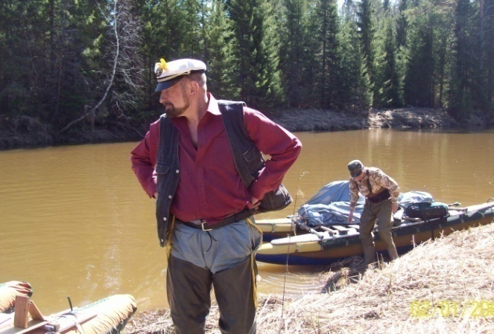
Физика 11
F_{1,2}= k q₁×q₂
εR²
Тема № 16-18
обобщение
по разделу
геометрическая оптика
c=3×10⁸ м/с
Физика от физика, стр. 11

Slide 5
1. Как изменится освещенность поверхности, перпендикулярной лучам света от точечного источника, при увеличении расстояния от источника в 3 раза?
EN = k Q_{c}
εR²
Уменьшится в 9 раз
Icosα_{o}
Е=
r²
1. Как изменится освещенность плоскости, если угол падения световых лучей изменится от 0 до 60°? А. Увеличится в 1,5 раза. Б. Уменьшится в 1,6 раза. В. Не изменится. Г. Увеличится в 2 раза. Д. Уменьшится в 2 раза.
Icosα_{o}
Д. Уменьшится в 2 раза.
Е=
r²

Slide 6
EN = k Q_{c}
εR²
1. ЛУЧ падающий,
ЛУЧ отражённый
и ⊥… ∈ одной
плоскости
2. Каким должен быть угол падения светового луча, чтобы отраженный луч составлял с падающим угол 60°? Ответ введите в градусах.
α = γ
γ
α1 + β1=60°
β1
α1
30°
2. Как изменится угол между падающим и отраженным лучами света, если угол падения уменьшится на 15°? Ответ введите в градусах с минусом, если уменьшится….
α1 + β1 = γ
-30
(α1 -15°)+ (β1 -15°)= γ-30°

Slide 7
EN = k Q_{c}
εR²
1. ЛУЧ падающий,
ЛУЧ отражённый
и ⊥… ∈ одной
плоскости
3. Перед вертикально поставленным плоским зеркалом на расстоянии 2 м от его плоскости стоит человек. Чему равно расстояние между изображением человека и зеркалом?
Ответ введите в метрах и сделайте чертёж.
α = γ
2 м
М, , =
2 м
2 м
v= 2,5 м/с
v= 2,5 м/с
4 м
3. Перед вертикально поставленным плоским зеркалом стоит человек. Как изменится расстояние между человеком и его изображением, если человек удалится от плоскости зеркала на 2 м? Ответ введите в метрах со знаком минус, если уменьшится.
4 м
3. С какой скоростью удаляется изображение от человека, если человек удаляется от плоскости зеркала со скоростью 2,5 м/с ? Ответ введите в метрах со знаком минус, если уменьшится.
5 м/с

Slide 8
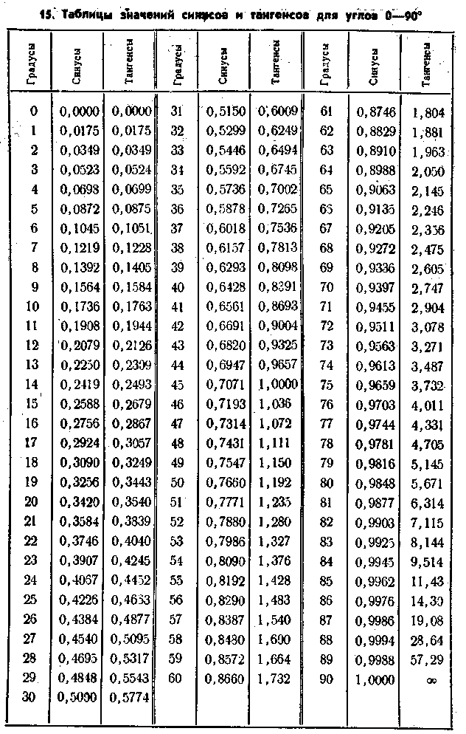
1. ЛУЧ падающий,
ЛУЧ преломлённый
и ⊥… ∈ одной
плоскости
EN = k Q_{c}
εR²
4. При переходе луча света из первой среды во вторую угол падения равен 35°, а угол преломления 50°. Чему равен относительный показатель преломления второй среды относительно первой? Ответ введите с точностью до десятых.
γ
n₁sinα₁= n₂ sinα₂
β1
α2
α1
n₂
v₁
sin35°
=
n₂₁=
=
v₂
n₁
sin50°
0,5736
=
=0,754
=0,8
0,76
n₁ sinα₁= n₂ sinα₂

Slide 9
1. ЛУЧ падающий,
ЛУЧ преломлённый
и ⊥… ∈ одной
плоскости
EN = k Q_{c}
εR²
n₁sinα₁= n₂ sinα₂
γ
α2 + β1 =γ=90°
β1
α2
α1
α2 + α1= 90°
Г, n
4. При некотором значении α угла падения, луча света на границу раздела двух сред отношение синуса угла падения к синусу угла преломления равно n. Чему равно это отношение при уменьшении угла падения в 3 раза? А. 3n. Б. 1.73n. В. n/ 3 Г. n. Д. Среди ответов А - Г нет правильного.
4. При переходе луча света из первой среды во вторую угол между преломлённым и отраженным лучами равен 90°. Чему равен относительный показатель преломления второй среды относительно первой, если угол преломления 30°? Ответ введите с точностью до десятых.
n₁ сtgα₂= n₂
n₁sin(90°-α₂) = n₂ sinα₂
n₂
n₁cos(α₂) = n₂ sinα₂
n₂₁=
n₁ sinα₁= n₂ sinα₂
=
сtg30°
n₁

Slide 10
EN = k Q_{c}
εR²
1. ЛУЧ падает из более плотной среды,
угол преломления как бы 90°
2. Угол падения ≥ предельного угла полного отражения
n₁>n₂
α2
α₂ > α₁
α0
Предельный угол
полного
отражения
α₂=90⁰ ⇒ sinα₂=1
α1
n₁ sinα₀= n₂
β1
n₂
1
sinα₀=
=
1,33
n₁
n₁
5. Показатели преломления относительно воздуха для воды, стекла и алмаза соответственно равны 1,33, 1,5, 2,42. В каком из этих веществ предельный угол полного отражения при выходе в воздух имеет максимальное значение?
n₁ sinα₁= n₂//sinα₂=1

Slide 11
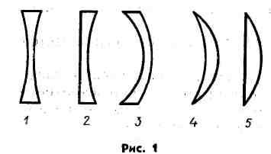
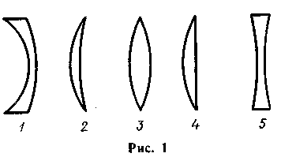
6. На рисунке 1 изображены стеклянные линзы. Какие из них являются рассеивающими?
Прозрачное тело, ограниченное сферическими поверхностями
В стекле меньше
№1,2,3
№4,5
Дважды…!
… к основанию!
Собирающие !!!
№1,5
№2,3,4

Slide 12
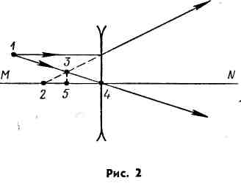
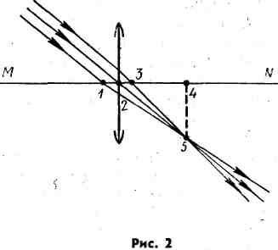
7. На рисунке 2 представлен ход лучей света через линзу, МN - главная оптическая ось линзы. Какая из точек, отмеченных на рисунке, является главным фокусом линзы?.
MN-
главная оптическая ось
4-
Оптический центр линзы
H
f
1-
Рассматриваемая точка
Г
=
=
3-
Изображение этой точка точка
h
d
2-
Мнимый фокус линзы
1
1
+
1
5-
фокус линзы
=
D
=
4-
F
d
Главный фокус линзы
f

Slide 13
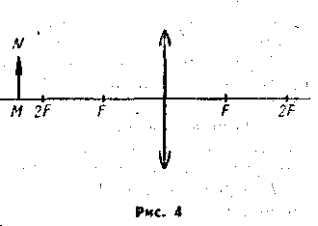
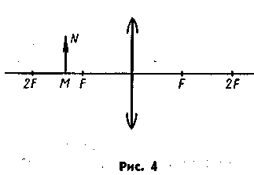
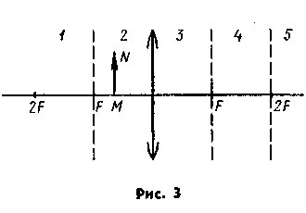
4 - нет
5 изображений в собирающей линзе
4
f
1
2
3
F
5
H
f
F
Г
Д↑
=
=
Д =
h
d
d
М↑
1
1
+
1
D
=
=
8,9. Где находится изображение предмета, создаваемое линзой? А. В области 1. Б. В области 4. В. В области 5.. Г. В области 2. Д. В области 3
Какое изображение предмета получится?
d
F
f

Slide 14
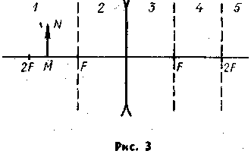
В рассеивающей линзе всегда уменьшенное и мнимое
и в области 2
8,9. На рисунке 4 показано положение главной оптической оси линзы, ее главных фокусов и предмета MN. Какое изображение предмета получится? А. Изображения не будет. Б. Действительное, увеличенное. В. Мнимое, уменьшенное. Г. Мнимое, увеличенное. Д. Действительное, уменьшенное.
В. Мнимое, уменьшенное.
H
f
Г
=
=
h
d
А₁
А₂
1
1
+
1
-D
=
=
М,
d
-f
-F
Всегда уменьшенное и мнимое

Slide 15
10.С помощью линзы на экране получено действительное изображение электрической лампочки. Как изменится изображение, если закрыть верхнюю половину линзы? А. Нижняя половина изображения исчезнет. Б. Изображение останется на том же самом месте, но будет менее ярким. В. Изображение сместится вверх. Г, Изображение сместится вниз. Д. Верхняя половина изображения исчезнет.
Б. Изображение останется на том же самом месте, но будет менее ярким.
H
f
F
Г
=
=
h
d
1
1
+
1
D
=
=
F
d
f

Slide 16
Оптические приборы
в микроскопе? В. L ≈ F
4 - нет
Оптические приборы.
4
f
1
2
3
F
5
H
f
F
Г
Д↑
=
=
Д ↓
Д =
h
d
1 - фотоаппарат
d
3 - проектор
1
1
+
1
D
=
=
D
1
1
+
1
=
=
М↑
F
d
f
F
d
f
5 - лупа
ФвК линза

Slide 17
12. На рисунке 5 представлены схемы хода лучей в глазе человека при нормальном зрении, близорукости, дальнозоркости и при исправлении этих недостатков зрения с помощью очков. Какие из этих схем соответствуют случаю дальнозоркости с очками и без очков? А. 1 и 4. Б. 1 и 2. В. 2 и 3. Г. 2 и 5. Д. 4 и 5
5-нормальный
H
f
Г
=
=
h
d
В. 3 и 4.
Б. 1 и 2.
близорукость…
дальнозоркость…
1
1
+
1
D
=
=
F
d
f
РАЗДВИНУТЬ
СОБРАТЬ
ФвК глаз

Slide 18
13. С помощью собирающей линзы получили изображение светящейся точки. Чему равно фокусное расстояние линзы, если d = 4 м, f = 1 м? Ответ введите в метрах с точностью до десятых.
1
1
+
1
1
1
+
1
1
=
=
=
1,25
F
d
f
F
4
1
F
F=0,8
14. По условию предыдущей задачи определите, чему равно увеличение. Ответ введите с точностью до сотых.
H
f
Г
=
=
h
d
H
f
Г
=
=
Г=0,25
h
d
1
1
+
1
D
=
=
F
d
f

Slide 19
15.Оптическая сила линзы равна 4 дптр. Чему равно фокусное расстояние этой линзы?
Ответ введите в сантиметрах с точностью до целых
D>0 ( ) D<0 (расс.)
1
1
+
1
F=25cм
D=
=
F
d
f
>0 Д>0 Д>0
<0 М<0 М<0
H
f
Г
=
=
1м - 1 дптр
2м - 0,5
h
d
1
1
+
1
D
=
=
F
d
f

Slide 20
Построить точку лежащую на главной оптической оси
В
В1
H
f
Г
=
=
h
d
А₂
А₁
1
1
+
1
D
=
=
F
d
f
ФотФ, Стр.7

Slide 21
EN = k Q_{c}
εR²
1. ЛУЧ падающий,
ЛУЧ отражённый
и ⊥… ∈ одной
плоскости
α = γ
Найти высоту столба H, зная свой рост h. (зеркальце)
^{S}
1 2
^{H}
h
H
f
1
=
2
=
Г
h
d
f
d
^{О}
H
20
=
1,5м
2
H
=
15м
^{S′}
ФотФ, Стр.4

Slide 22
α1
β1
2а. Луч…и…и ⊥ ∈ одной
2б. α1= β1
симметрично !
Подберём и повесим зеркало
S₁
S
симметрично !
М, , =
зеркальное…
ФотФ, Стр.4

Slide 23
лр10 | Измерение фокусного расстояния и оптической силы Собирающей линзы
d=30см
Д,
F
F
d= см
Д,
f= см
d= см
F
F
f= см
Д,
=
F
F
1
1
+
1
D
=
=
F
d
f
f= см

Slide 24
№4
Не пересекутся = изображения НЕТ
F
F
H
f
Г
Чем ближе к фокусу,
тем больше
=
=
h
d
М,
1
F
1
1
+
D
=
=
F
F
d
f

Slide 25
обратимость
α1
β1
2а. Луч…и…и ⊥ ∈ одной
2б. α1= β1
Рассеянное…
симметрично !
S₁
S
симметрично !
зеркальное…
М, , =

Slide 26
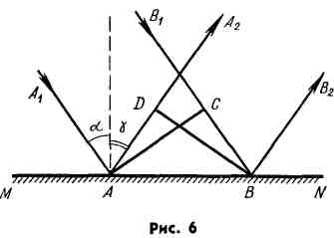
11.закон отражения
1. ... ист. вторичных волн
2. волн. фронт = огибающая..
γ
α
1. ЛУЧ падающий,
ЛУЧ отражённый
и ⊥… ∈ одной плоскости
С
Д
ΔАДВ = ΔАСВ
2. α = γ
А
В
11. На рисунке представлены падающая и отраженная волны от плоскости МN. Какой из указанных ниже отрезков показывает положение волновой поверхности падающей волны?
A1A – луч падающий
B1B – луч падающий
AA2 – луч отраженный
BB2 –луч отраженный
AC – фронт падающей волны
BD – фронт отраженной волны

